Slide 1
Economie des médias et de la publicité
Patrick Waelbroeck
patrick.waelbroeck@telecom-paristech.fr

Slide 2
L’impact du numérique
Offres ATWAD : any time, any where, any device
Services délinéarisés : catch up tv, vod, enregistrement sur support de stockage (dvd, clé USB, disque dur)
Offres web UGC = user generated content : youtube, facebook
Nouvelles formes de marketing : réseaux sociaux et système de recommendation; mais filter bubble
Nouvelles formes de publicités (<> CPM) : native, interstitiel, video (pre-roll, instream)
Search : liens sponsorisé, mots clés : CPC, CPA
Affiliation : CPC, CPA, CPL
Performance : CTR, CVR

Slide 3
Tarifs de la publicité
Exemple : le figaro magazine
tarifs_figmag-2017.pdf

Slide 4
Le point central
L’économie de l’attention (Herbert Simon)
< notion de complexité, « information overload »
L’attention peut être échangée contre de la publicité
Jusqu’à une certaine limite : pollution/spam
<> Economie de l’intention

Slide 5
Le point central (suite)
L’attention est rare ! Ou non ?
  Croissance des recettes publicitaires et du temps de publicité aux US
Comportement des consommateurs face à la publicité ?
  Ad-lover (US) ?
  Ad-advers (Europe) ?

Slide 6
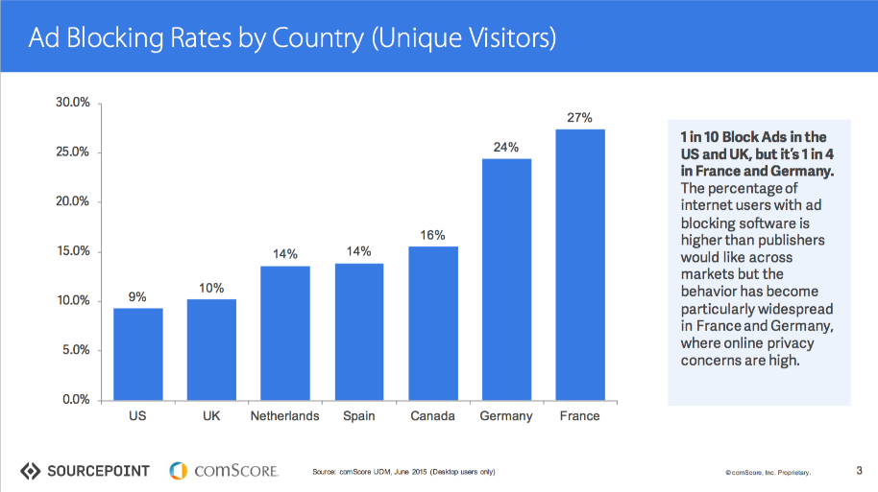
Les bloqueurs de pubs

Slide 7
Nouveaux enjeux de la publicité en ligne :
Le consommateur est actif
  Ad-bloqueurs, gestion des cookies
Mesurer la qualité media
  Fake traffic: fake accounts, fake like
  Visibiloité
  Brand safety
Mesurer l’audience en multi-canal
  Fingerprinting < décroissance des cookies
  IPTV
  Geolocalisation
  De plus en plus intrusif.

Slide 8
Le lien publicité et contenu
Deux visions de la publicité : persuasive/informative
Débat : publicité sur les chaînes publiques
Externalités croisées négatives pour les médias TV/Radio, positives ou neutres pour la presse écrite
Prix des abonnements TV diminue avec la quantité de publicités
Lecteurs et annonceurs sont subventionnés pour la presse écrite

Slide 9
Le modèle de Steiner
Chaînes financées par la publicité
Différents groupes de consommateurs
Les programmes d’un genre particulier sont substituables
Chaque téléspectateur génère le même revenu de publicité
Tous les programmes ont le même coût.
Les chaînes choisissent le programme qui maximise l’audience

Slide 10
Le modèle de Steiner (suite)
Les chaînes choisissent le même programme (duplications inutiles)
Les programmes les plus populaires sont sur-représentés
Le monopole limite ces problèmes
<> Chaînes financées par abonnement : différenciation des contenus.

Slide 11
Le modèle de différenciation horizontale
Le modèle de Hotelling (ville linéaire)
Le modèle de Salop (ville circulaire)
Utilité du produit i situé en x_{i} vendu au prix p_{i} au consommateur situé à une distance d(x_{i},x) avec un coût de transport t
u_{i}(x) = v - t d(x_{i}, x) – p_{i}
Un jeu en deux étapes : localisation, prix
Equilibre en sous-jeux parfait (voir plus loin)

Slide 12
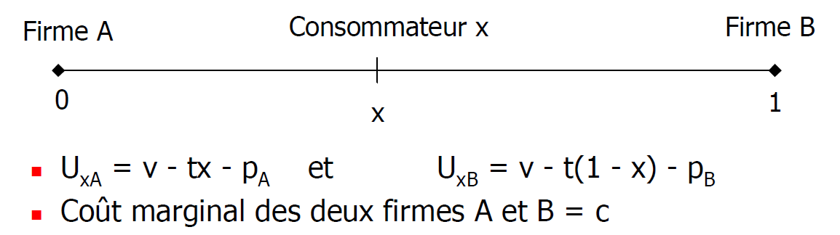
Le modèle de différenciation horizontale
Exemple : Hotelling, entreprises distribuées uniformément sur le segment 0, 1
p₁* = p₂* = t; Π₁* = Π₂* = t/2

Slide 13
Le principe de différenciation maximale
Les entreprises choisissent leur localisation x₁, x₂
Exemple, distance quadratique
u_{i}(x) = v - t (x_{i} - x)² – p_{i}
Equilibres en sous-jeux parfaits en stratégies pures : induction inverse
Etape 1 : choix des localisations x₁, x₂
Etape 2 : choix des prix en fonction des localisations p1(x₁,x₂), p₂(x₁,x₂)

Slide 14
Equilibre en sous-jeu parfait
Limites de l’équilibre de Nash pour les jeux dynamiques
Raffinement permet d’éliminer des équilibres peu « crédibles »
Equilibre quel que soit le nœud du jeu
// programmation dynamique, principe d’optimalité de Bellman :
Une solution est optimale si elle est optimale quelque soit l’état du système

Slide 15
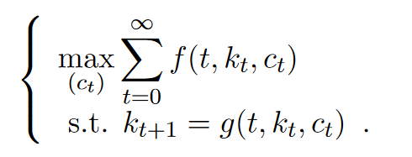
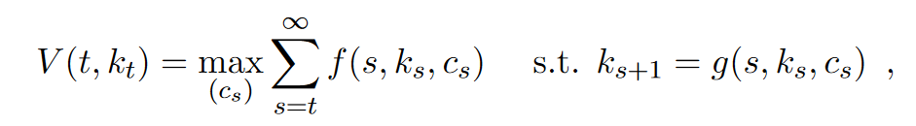
Programmation dynamique
Problème :
Exemples :
  arbitrage épargne-consommation
  Investissement/R&D
Fonction valeur

Slide 16

Le principe d’optimalité de Bellman
Théorème : pour tout t = 0, 1, 2, …
Maintenant : un problème à deux périodes si l’on connaît V
Solution : deviner V

Slide 17
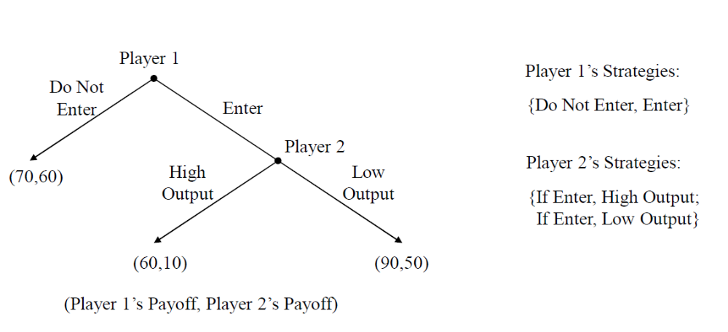
Limites de l’équilibre de Nash
Exemple

Slide 18
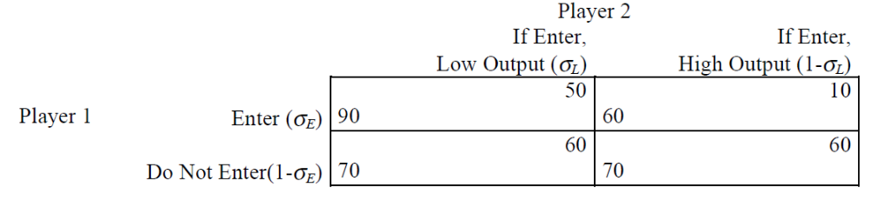
Limites de l’équilibre de Nash
Equilibre de Nash : pas de déviations profitables à l’équilibre
Problème de la menace non crédible

Slide 19
Equilibre en sous-jeu parfait
Un sous-jeu
  démarre à un point d’information qui ne contient qu’un seul nœud e décision.
  Inclut toutes les décisions et nœuds suivants
  Peut être résolu de manière indépendante
Un équilibre de Nash en sous-jeux parfait est un équilibre pour chaque sous-jeu du jeu (Selten)
Elimine l’équilibre non crédible
Résolution arrière (backward induction)

Slide 20
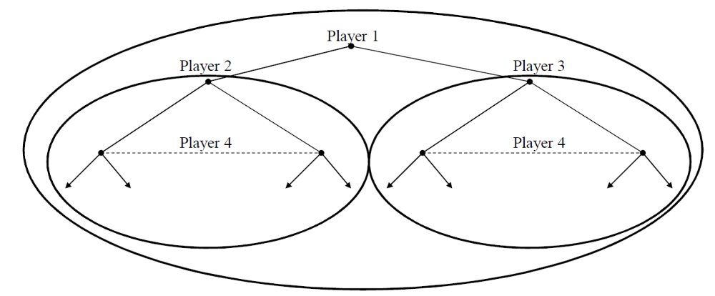
Exemples de sous-jeux
3 sous-jeux

Slide 21
Le principe de différenciation maximale (suite)
Etape 2 : détermination des prix
Consommateur indifférent
x* = (x₁ + x₂)/2 + (p₂-p₁)/2t(x₂-x₁)
Π₁ = x*p₁; Π₂ = (1-x*)p₂
p₁* (x₁,x₂)= t(x₂ – x₁)(2 + x₁ +x₂)/3
p₂* (x₁,x₂)= t(x₂ – x₁)(2 + x₂ - x₁)/3

Slide 22
Le principe de différenciation maximale (suite)
Ces prix déterminent les profits
Π₁* = d₁(p₁*(x₁,x₂),p₂*(x₁,x₂); x₁,x₂)p₁*(x₁,x₂)
= Π₁(p₁*(x₁,x₂),p₂*(x₁,x₂); x₁,x₂)
Etape 1 : choix de x1 et de x2
∂Π₁*/∂x₁ = ∂Π₁*/∂p₁* ∂p₁*/∂x₁ + ∂Π₁*/∂x₁*
+∂Π₁*/∂p₂* ∂p₂*/∂x₁
Premier terme = 0 (théorème de l’enveloppe)
Deuxième terme = + (part de marché)
Troisième terme = - (concurrence prix)

Slide 23
Le principe de différenciation maximale (suite)
Dans ce modèle, l’effet de concurrence domine l’effet part de marché : les entreprises se situent aux extrémités
Principe de différenciation maximale : atténuer la concurrence en prix
  <> paradoxe de Bertrand

Slide 24
Le principe de différenciation minimale
Si la concurrence en prix est faible
Si la distribution des consommateurs est plus forte au milieu
S’il y des coûts fixes à amortir
S’il y a des externalités positives
Application : chaînes de télévision
Financée par abonnement (effet prix domine)
Financée par publicité (effet part de marché domine)

Slide 25
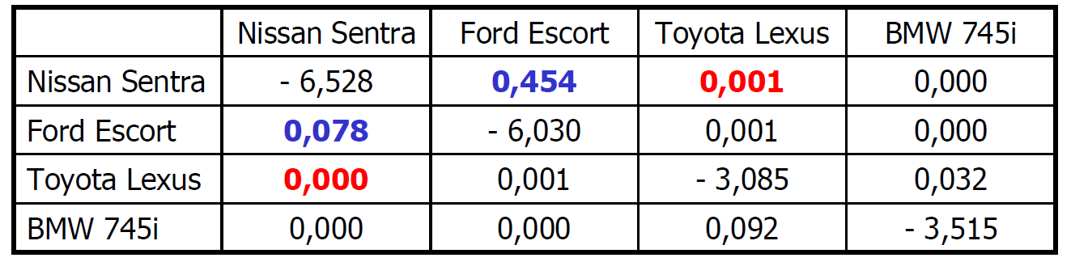
Mesure du degré de différenciation
Estimation des élasticités prix croisée
Définit également le marché pertinent
Exemple : marché automobile aux US

Slide 26
Relations verticales
Internaliser ou externaliser l’activité ?
Enjeux concurrentiels
Qu’est-ce qu’il y a de pire qu’un monopole ?

Slide 27
Relations verticales
On distingue :
  Les firmes en amont (upstream) : des fabriquants de biens de consommation, des producteurs de biens intermediaires, contenu
  Les firmes en aval (downstream) : des distributeurs, des détaillants, plateformes
Le marché entre les firmes amont et les firmes aval : le marché intermédiaire (ou marché de gros).
Le marche entre les firmes aval et les consommateurs finals : le marché final (ou marche de détail).

Slide 28
Pourquoi s’intégrer verticalement ?
Coûts de transaction : l’approche de Coase
Accès à un input essentiel
Contourner la réglementation

Slide 29
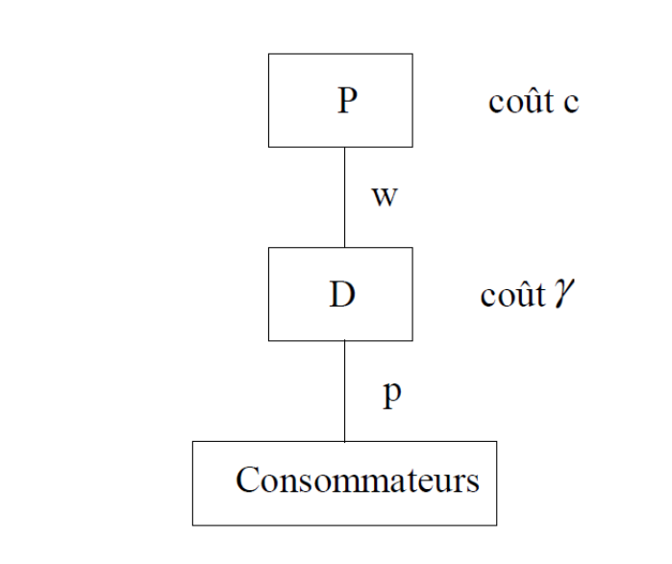
Les relations verticales
Qu’est-ce qu’il y a de pire qu’un monopole ?
D(p) = 1-p, c = γ = 0

Slide 30
Le problème du hold up
Investissement spécifique
P investit dans une composante spécifique pour D
Problème : D peut prendre P en otage une fois que P a fait sont investissement spécifique
Donc si P anticipe cela, P n’investit pas
L’intégration verticale permet de résoudre ce problème de sous-investissement

Slide 31
Relations verticales (suite)
Equilibre : w = ½, p =3/4, Π_{D} = 1/16, Π_{P} = 1/8
Solution : intégration verticale p = ½, Π = ¼ > 1/16 + 1/8
Augmentation du surplus du consommateur et du producteur.

Slide 32



Intégration verticale
Amazon, Netflix
Elimine la double marge

Slide 33
Autre solution que l’integration verticale
Joint venture
Sous-traitance
Franchise = Tarif en deux parties : partie fixe et partie variable
Territoirs exclusifs
Seuil minimum sur les quantités vendues
Prix minimum, maximum, prix de revente imposé
= restrictions verticales

Slide 34
Enjeux concurrentiels
Foreclusion : on empêche un producteur d’accéder au marché
Exclusivité des contenus
Restrictions verticales limitent la concurrence sur le marché aval

Slide 35
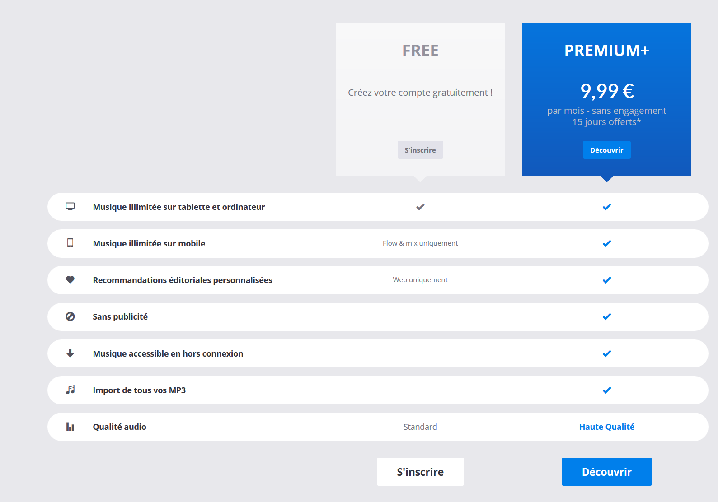
Publicité et modèles freemium
Peuvent être conçus comme un product mix entre consommateurs averses à la publicité et ceux qui ne le sont pas.

Slide 36
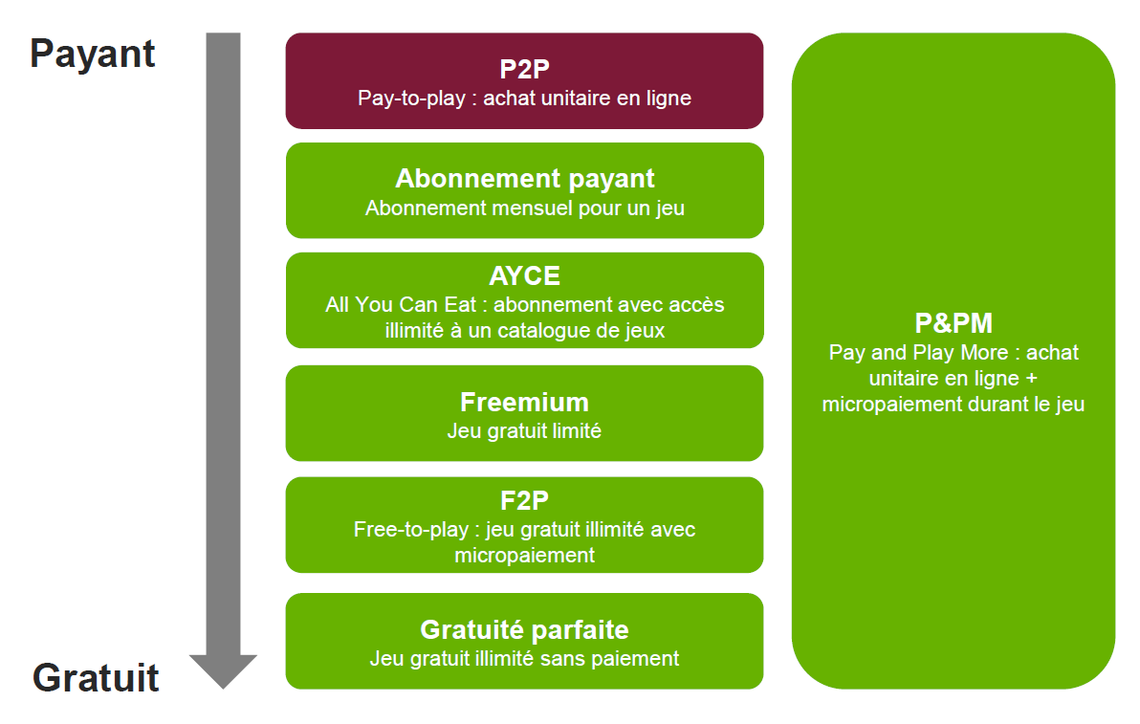
Impact sur les business modèles: le jeu vidéo dématérialisé

Slide 37
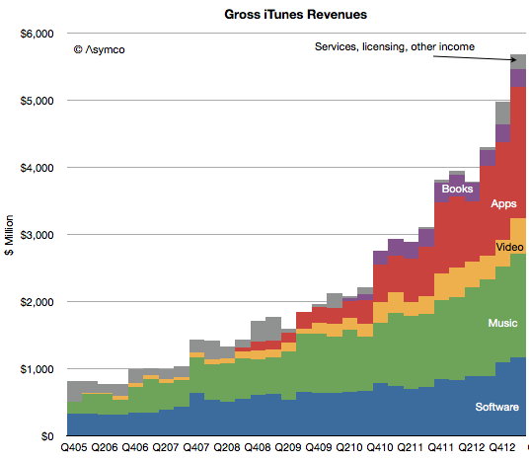
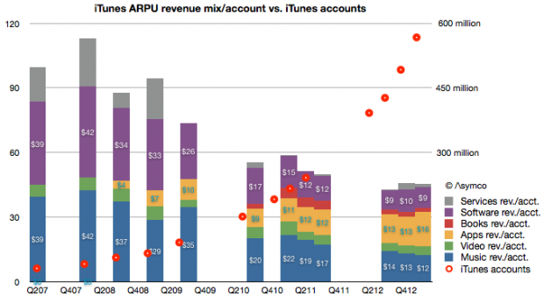
Comparaison : l’ARPU
Average revenue per user

